Slide 1
Campo De Formación Académica.
Pensamiento Matemático.
Yamileth Mercado.
Lizbeth Almaguer.

Slide 2
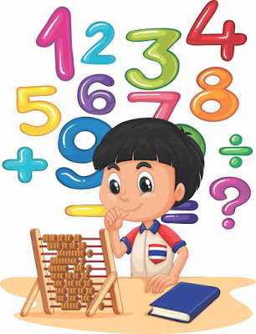
Ppropósito de los campos de formación académica .
El propósito de los campos de formación académica es aportar especialmente al desarrollo de la capacidad de aprender a aprender del alumno.

Slide 3
Usar.
Propósito para la educación preescolar…..
Comprender.
Razonar.
El razonamiento matemático en situaciones diversas que demanden utilizar el conteo y los primeros números.
para reconocer atributos, comparar y medir la longitud de objetos y la capacidad de recipientes, así como para reconocer el orden temporal de diferentes sucesos y ubicar objetos en el espacio.
las relaciones entre los datos de un problema y usar procedimientos propios para resolverlos.

Slide 4
Enfoque pedagógico.
El Pensamiento matemático.
Es deductivo y desarrolla la capacidad de inferir resultados
O situaciones que presenten un reto.
Es necesario propiciar actividades
Esta perspectiva se basa en el planteamiento y la resolución de problemas también
conocido como aprender resolviendo.

Slide 5

¿Qué deben ofrecer las actividades?
Razonar y usar habilidades, destrezas y conocimientos de manera creativa y pertinente en la solución de situaciones que implican un problema o reto para ellos;
Usar recursos personales y conocer los de sus compañeros en la solución de problemas matemáticos;
• Explicar qué hacen cuando resuelven problemas matemáticos;
• Desarrollar actitudes positivas hacia la búsqueda de soluciones y disfrutar al encontrarlas;
Participar con sus compañeros en la búsqueda de soluciones; ponerse de acuerdo (cada vez con más autonomía) sobre lo que pueden hacer organizados en parejas, equipos pequeños o con todo el grupo.

Slide 6
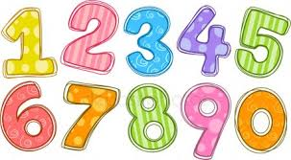
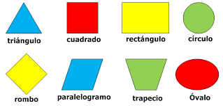
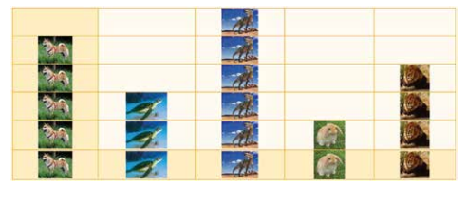
Organizadores curriculares
Número, álgebra y variación.
Forma, espacio y medida.
Análisis de datos.
Los Aprendizajes esperados se agrupan por distintos tipos de problemáticas que, para su tratamiento y resolución, requieren de conocimientos matemáticos diferentes, clasificados por la propia disciplina. Estos se presentan en tres organizadores curriculares

Slide 7
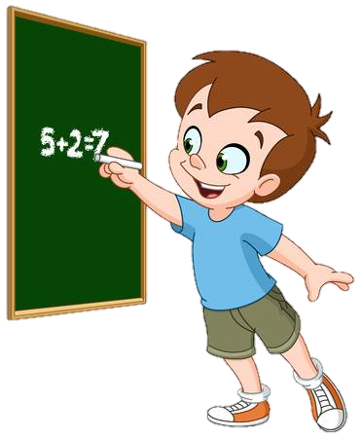
Orientaciones didácticas.
Se solicitaba a los niños la realización
de actividades
que centraban su atención en lo manual.
La propuesta actual se basa en actividades
donde resuelvan problemas que les permitan
el desarrollo de capacidades y la construcción
de conocimientos.
De este modo, se favorecen aspectos como:
•Desarrollar actitudes frente a lo que desconocen
•Comprender el significado de los números en diversos contextos
•Seleccionar, de aquello que han desarrollado gradualmente, lo que
les es útil para resolver una situación.
•Utilizar sus capacidades para resolver problemas con mayor grado de dificultad.

Slide 8
Crear un ambiente en el salón de clases en el que los alumnos se involucren con interés en la actividad, busquen y desarrollen alternativas de solución, comenten entre ellos, defiendan o cuestionen los resultados.
Permitir que los alumnos usen su conocimiento y realicen las acciones que consideren más conveniente para resolver las situaciones problemáticas.
Anticipar las posibles maneras de proceder de los niños frente a la situación que quiere plantearles, así podrá interpretar mejor lo que hacen para resolver la situación y podrá intervenir con mayor certeza
Posibilitar que los alumnos vean a la matemática como un instrumento útil y funcional, que encuentren soluciones y explicaciones a sucesos matemáticos.
El papel del docente es:
¡Debes conocer la manera en que están pensando!

Slide 9
Problemáticas con la nueva modalidad:
1. El tiempo en que se designan las actividades.
5. Los materiales no son los adecuados para la comprensión de los temas.
2. La información a veces llega de manera incorrecta.
6. Las actividades con situaciones a analizar son un reto para los niños.
3. Las actividades se volvieron totalmente individuales.
7. Falta de atención por parte de los padres, para que la comprensión sea significativa.
4. El razonamiento se volvió único.

Slide 10
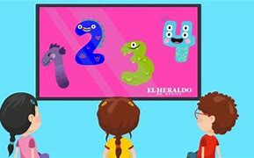
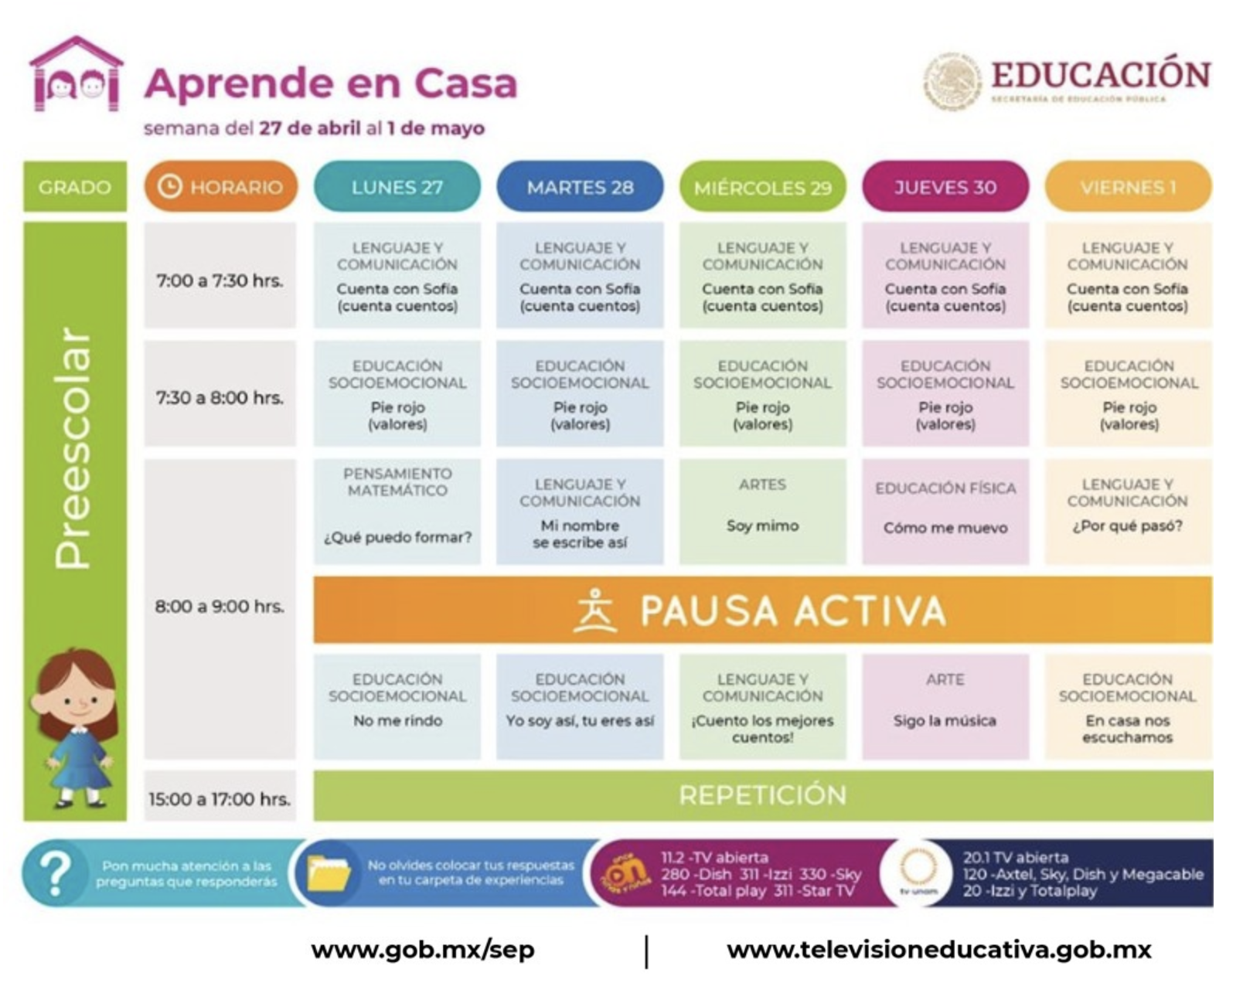

La información obtenida fue por parte de la educadora Liliana Sánchez:
La planeación se realiza en base a los aprendizajes esperados del programa APRENDE EN CASA; a veces resulta complicado seguirlo ya que las necesidades del grupo son cambiantes y las adecuaciones deben ser precisas para obtener buenos resultados.
La evaluación se hace al observar los avances que los niños tienen en las clases por zoom, y las actividades que envían sus padres de familia, se contrastan los resultados y se obtienen características muy particulares que posee cada niño, lo cual permite planear las siguientes actividades.

Slide 11


¿Cómo se llevan a cabo las clases?
Mediante sesiones de zoom los días Martes, Miércoles y Jueves con los niños.
Los días Lunes y Viernes se trabaja con los niños que tienen barreras de aprendizaje, para atenderlos de una manera más personalizada y directa.

Slide 12
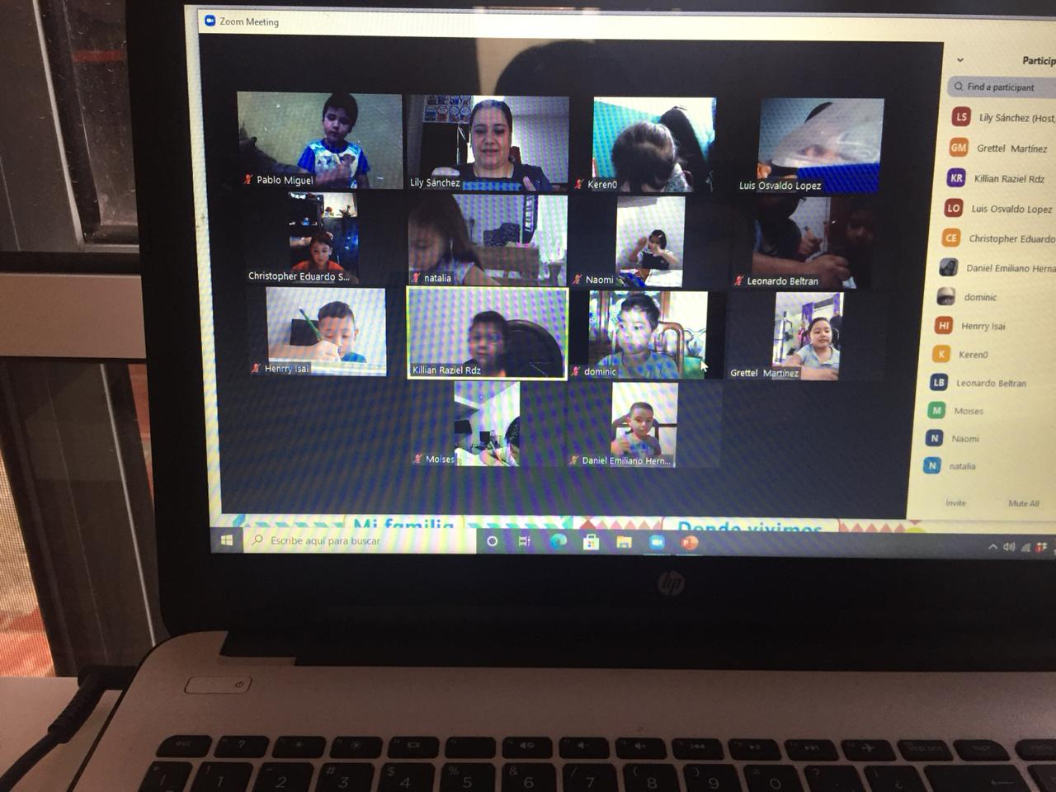
¿Cómo se trabaja?
El organizador curricular de Número, algebra y variación; se trabaja mediante la utilización de materiales concretos para contar y a través de diapositivas en PowerPoint, con visualización de imágenes con animaciones para resolver problemas.
Los niños ya tienen material establecido para todas las clases como tarjetas de los números y fichas de colores para poder trabajar más significativamente.
Debido a que los niños son de tercer grado ya reconocen e identifican los números del 1 al 10, eso ha sido más fácil, ya que se plantean problemas de razonamiento, por ejemplo; Juanito tiene 3 pelotas y le regalaron dos y ellos van contando con las fichas y lo registran en su cuaderno.

Slide 13

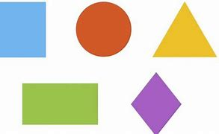
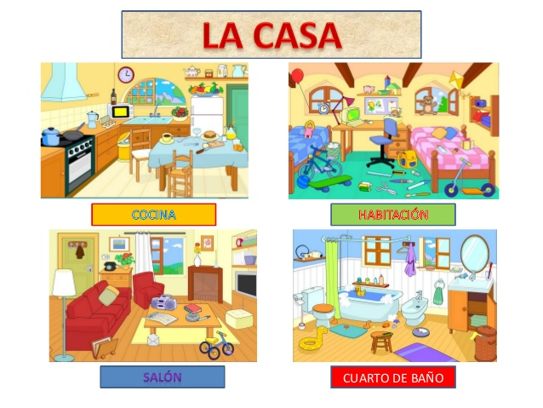

El organizador curricular de Forma, espacio y medida; se trabaja con los lugares y espacios de la casa, con pequeñas adivinanzas y recorridos para que puedan interpretar y conocer los elementos más esenciales.
Por medio de juegos en la computadora, manteniendo una comunicación activa con los niños. La ruleta de las figuras geométricas es una actividad que los niños disfrutan mucho, se trata de girar la ruleta en PowerPoint y la figura que salga tiene que ser descrita por los niños, para después encontrar objetos con esa forma.

Slide 14
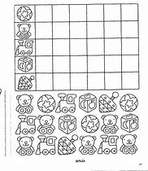
El organizador curricular de Análisis de Datos; se implementó con tablas dinámicas en PowerPoint, los niños realizan encuestas con sus familiares y de manera grupal completan una tabla de los datos obtenidos y así mismo una gráfica de barras, con una presentación creativa para que los niños no se aburran y encuentren motivación en la actividad, ya que los niños son de tercer grado, estos contenidos resultan un poco sencillos para los niños, les encanta hacer preguntas y después organizar los datos en tablas con imágenes para que resulte significativo para ellos.

Slide 15

Dato importante: no todas las actividades
planteadas son realmente consignas
que impliquen problemas por resolver.
Es importante que el problema debe ser claro y concreto, debe asegurarse que los niños entiendan la situación planteada, la cual debe presentarse de forma completa y no parcializada.
Puntos que se deben tomar en cuenta:
Tiempo adecuado para que puedan comprender el problema, explorar alternativas de solución y comentar en equipos.
En ocasiones, resuelvan solos.
Que compartan y discutan sus ideas para resolver con otros compañeros.
Proceso lento que implica la reflexión y no la solución inmediata.

